Slide 1
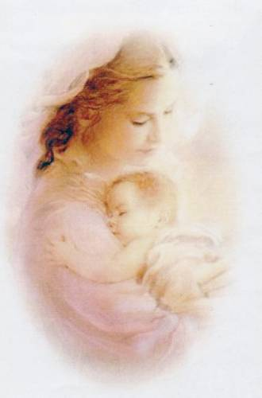
Психологическое благополучие ребёнка в ДОУ
Подготовила педагог – психолог
МБДОУ детский сад №3
Города Нижний Новгород
Ледяева Валентина Ивановна

Slide 2
В наши дни уместно вспомнить феномен "засушенного сердца", открытый еще Л.С. Выготским. Под этим термином понимается черствость, обедненность или даже полное отсутствие чувств во взаимоотношениях людей. Сложность нынешней ситуации состоит именно в том, что, помимо часто встречающихся недочетов в воспитании и образовании, "обесчувствованию" людей способствует сама современная жизнь, в которую напрямую включен ребенок. Поэтому дети и становятся более эгоистичными, эмоционально изолированными, переутомленными и менее отзывчивыми к чувствам других. Кроме того, со стороны взрослых также не всегда встречается должное внимание к настроениям и переживаниям ребенка. Родители нередко бывают слишком заняты, чтобы тратить время на «детские»
проблемы. Между тем, ростки негативных
чувств и эмоций могут принести самые
нежелательные плоды.

Slide 3
Для обеспечения эмоционального благополучия детей необходимо:
♥♥♥Безусловное принятие каждого ребенка взрослыми для развития у него жизненно важного чувства безопасности и уверенности в себе, в собственных силах;
♥♥♥Позитивность окружающей детей обстановки (создание поддерживающей, доброжелательной, искренней, домашней атмосферы в группах);
равенство в отношениях между взрослым и ребенком (организация продуктивного пошагового сотрудничества, своевременное получение дошкольниками помощи, поддержки и защиты при возникновении потребности в ней); обеспечение детям возможности свободно перемещаться в пространстве группы, в других помещениях детского сада (например, в музыкальном и физкультурном залах), непосредственно общаться со сверстниками

Slide 4
♥♥♥Гибкий, личностно ориентированный подход: отказ от любых "ярлыков", учет психических и личностных особенностей каждого ребенка, выражающийся, например, в дифференцированном подборе заданий и упражнений, а также индивидуального темпа их выполнения;
тесное профессиональное сотрудничество педагога-психолога, воспитателей и других специалистов детского сада при планировании и организации взаимо­действия с дошкольниками (в частности, при разработке индивидуальных образовательных маршрутов для детей с проблемами со здоровьем и развитием);

Slide 5
♥♥♥Создание условий для раскрытия личностной индивидуальности воспитанников,
т. е. раннее выявление их творческих возможностей и способностей, своевременный мониторинг (периодическое отслеживание динамики), поощрение даже небольших достижений каждого ребенка и его стремления к самостоятельности; внимательное отношение и чуткая реакция на возникающие детские проблемы, тревоги и страхи;

Slide 6
♥♥♥Тактичное общение с ребенком для совместной «переработки» чрезмерно волнующих его впечатлений (часто негативных) с целью их постепенного уменьшения и преодоления, а также повышения самооценки;
♥♥♥Конфиденциальность информации об участниках психолого-педагогического взаимодействия, осуществление профессиональной деятельности под девизом "Не навреди!"

Slide 7
На развитие эмоциональной сферы дошкольников позитивно влияет создание в группах уголков психологической разгрузки:
для малышей - "домотека", в специально отведенном пространстве группы дети размещают предметы, принесенные из дома: фотографии, игрушки или другие вещи, напоминающие о доме. Это по - настоящему приближает обстановку детского сада к семейной, решает проблему адаптации и преодоления нередко возникающего чувства одиночества, способствует установлению в группе позитивного эмоционального микроклимата

Slide 8
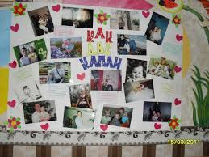
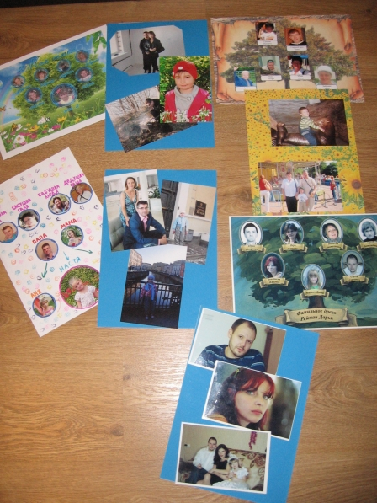
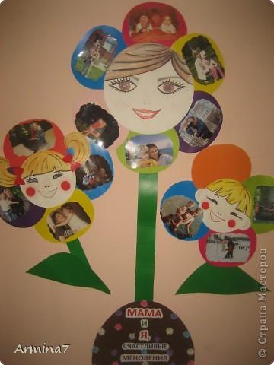

Slide 9
Для детей 4-5 лет - "дерево эмоций", на котором ребенок, приходя утром, размещает свою фотографию в соответствии с настроением - в центре или по краям, на темном или светлом фоне. В течение дня по своему желанию он может вносить изменения. Его внутреннее состояние становится таким образом более понятным, а помощь взрослого в случае необходимости - эффективной и своевременной;

Slide 10
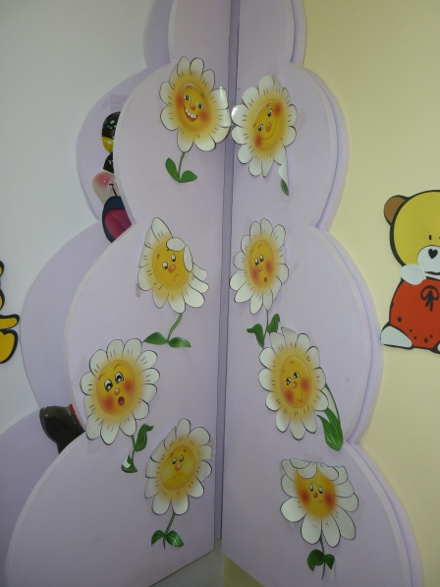
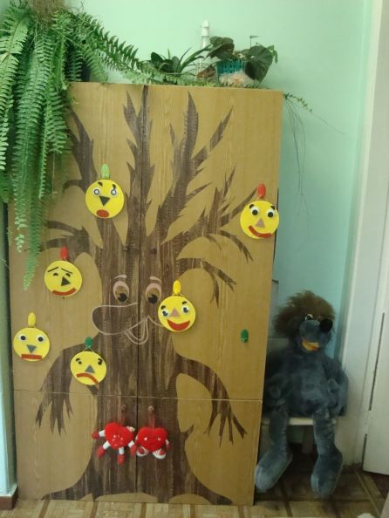

Slide 11
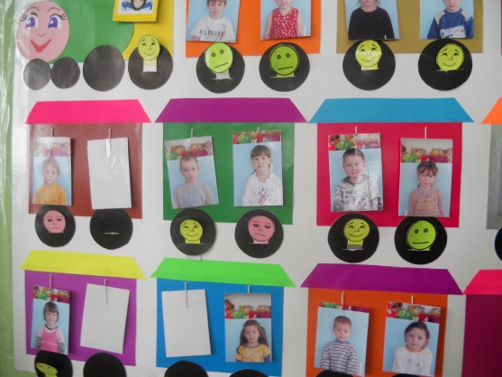

Slide 12
«Каждому воспитателю крайне важно помнить, какое благотворное или пагубное влияние он оказывает, каким образом он служит; дети воспринимают все» (Кащенко В. П.).

Slide 13
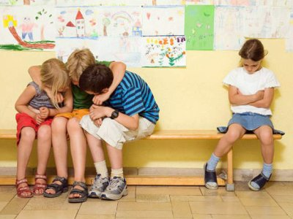
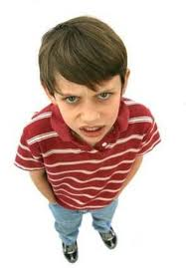
Отметим признаки, по которым можно предположить неблагополучие во взаимоотношениях педагога и ребенка:
• Низкий социометрический статус ребенка в группе сверстников;
• Нежелание посещать детский сад;
• Непринятие педагога.
Косвенные признаки, по которым можно
предположить нарушение во
взаимоотношениях педагогов и детей:
• ребенок становится замкнутым,
недоверчивым, не рассказывает о своих
домашних радостях, печалях;
• у ребенка появляется озлобленность,
желание делать наперекор.

Slide 14
Со стороны воспитателя косвенными признаками будет то, что:
• воспитатель не поощряет усилий ребенка (у ребенка слабеет вера в свои силы и отсюда нежелание заниматься);
• насмешливое отношение, проявленное педагогом к ребенку при его сверстниках, может вызвать отчуждение детей, что отражается в низком социометрическом статусе ребенка в группе сверстников. Неблагополучие во взаимоотношениях педагогов и детей может проявляться различным образом: одни дети агрессивно общительны, конфликтны, другие замкнуты, обособлены от педагога.

Slide 15
Перечислим трудности, связанные с педагогом.
Во-первых, одной из причин сложностей во взаимоотношениях педагогов и детей являются личностные качества педагогов. При неадекватной самооценке возникает неадекватное восприятие других, что негативно отражается на взаимоотношениях. Причиной трудностей педагогического взаимодействия является чувство неполноценности у педагога, отсутствие у него достаточного самоуважения, любви к самому себе, чувства собственного достоинства.

Slide 16
Необходимо также отметить, что нарушения во взаимоотношениях педагогов и детей связаны с нарушениями педагогической рефлексии, под которой понимается способность осознавать воспитателем собственные мотивы своей педагогической деятельности; умение отличить собственные затруднения и проблемы от затруднений и проблем воспитанников; способность к эмпатии и децентрации; оценка последствий собственных личностных влияний на воспитанников.

Slide 17
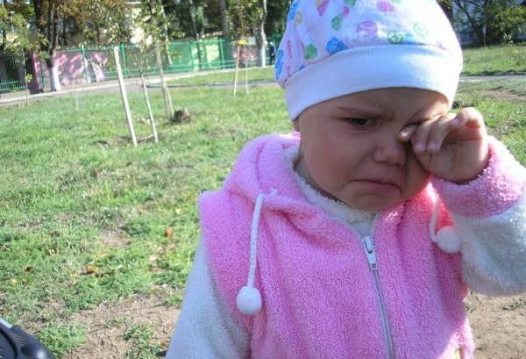
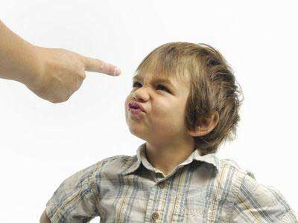
Отсутствие гибкости в адекватной смене психологических позиций при общении педагога с ребенком так­же является одной из причин нарушения их взаимоотношений. Низкий уровень развития коммуникативных способностей, прежде всего невербальных форм поведения, вызывает нарушения во взаимоотношениях педагогов и детей.

Slide 18
Вопросник «Отношение детей к педагогу»
(автор Е. Е. Алексеева)
Позволяет определить не только наличие или отсутствие нарушений в отношении ребенка к педагогу, но степень и место этих нарушений. С ребенком 4 — 5 лет целесообразней поводить беседу во время его игры. Ребенку 6 — 7 лет можно предложить ответить на вопросы, сев с ним рядом. Проводить беседу может только психолог или другой независимый взрослый (методист)
Инструкция ребенку звучит таким образом: «Сейчас я задам тебе несколько вопросов о том, как тебе живется у нас в детском саду. У всех бывают какие-то проблемы, расскажи, как у тебя...» После этих слов произносится первый вопрос вопросника. Очень важно принимать спокойно всю информа­цию, которую доверит вам ребенок. Необходимо исключить и восторги по поводу положительных мо­ментов и тем более критику по поводу отрицатель­ных ситуаций.

Slide 19
Вопросы:
1. Ты любишь ходить в детский сад или нет?
2. Если бы ты мог остаться дома и не ходить в детский сад, чтобы ты предпочел — ходить в детский сад или остаться дома?
3. Ты скучаешь по дому, находясь в детском саду, или нет?
4. У тебя есть друзья в детском саду или нет?
5. Тебя обижают ребята в детском саду или нет?
6. Тебе нравится твоя воспитательница (твой педагог) (имя, отчество педагога) или нет?
7. Ты бы захотел, чтобы у тебя была другая воспитательница (другой педагог), или нет?
8. Ты боишься или не боишься, что тебя накажет (имя, отчество педагога)?
9. Часто ли тебя ругают воспитатели?
10. Много требуют от тебя воспитатели или нет?
11. Часто или редко хвалит тебя (имя, отчество педагога)?
12. Интересно тебе или нет на занятиях (имя, отчество педагога)?
13. Если бы с тобой произошла неприятность или кто-то обидел тебя, то ты всегда бы рассказал об этом (имя, отчество педагога), поделился или не всегда?
14. Нравится тебе или нет на занятиях, которые проводит (имя, отчество педагога)?
15. Какие занятия тебе нравятся больше всего: занятия с (имя, отчество педагога) или другие занятия?

Slide 20
Ответы на вопросы 1 и 3 дают представление об отношении ребенка к детскому саду. Делается вывод об от­рицательном отношении к детскому саду при наличии двух негативных ответов (не люблю ходить в детский сад, скучаю по дому). Вопросы 4 и 5 раскрывают взаимоотно­шения со сверстниками. Делается вывод о нарушении во взаимоотношениях со сверстниками при двух негатив­ных ответах (нет друзей, обижают ребята). Эмоциональ­ный компонент отношения ребенка к педагогу проявляется в ответах на вопросы 6, 8, 9, 11 и оценивается как нарушенный при получении негативных ответов на любые три вопроса из четырех. Мотивационно - поведенческий компонент отношения ребенка к педагогу раскрывается в ответах на вопросы 2, 7, 13, 15 и считается нарушен­ным при получении негативных ответов на любые три вопроса из четырех. В данном вопроснике когнитивный компонент отношения к педагогу раскрывают ответы на вопросы 10, 12, 14 и считается нарушенным при любых двух негативных ответах из этих трех.

Slide 21
В дошкольном учреждении целесообразным явля­ется разделение взаимоотношений между педагогами и детьми по общей направленности их эмоционального компонента на несколько типов:
• взаимно положительные (при положительном отношении педагога к ребенку и ребенка к педагогу);
• взаимно отрицательные (при отрицательном отношении педагога к ребенку и ребенка к педагогу);
• амбивалентные или конфликтные, противоречивые (при положительном отношении педагога к ребенку и отрицательном отношении ребенка к педагогу или при отрицательном отношении педагога к ребенку и при положительном отношении ребенка к педагогу).

Slide 22
Интернет – ресурсы
1. http://www.resobr.ru/materials/49/26805/
2. http://ckschneider.com/psihologiya-detey/79- voprosnik-otnoshenie-detey-k-pedagogu.html. 3.Источник шаблона:
Волкова Виолетта Евгеньевна http://pedsovet.su
Спасибо за внимание!

